Slide 1
Histoire et jeux vidéo
L’expérience combattante dans Battlefield 1
Proposition de séquence (2 à 3h)

Slide 2
3ème étape - Mise en perspective
L’expérience combattante transmise dans Battlefield 1 respecte-t-elle la réalité historique ?
Histoire et jeux vidéo - L’expérience combattante dans Battlefield 1
Corpus documentaire

Slide 3
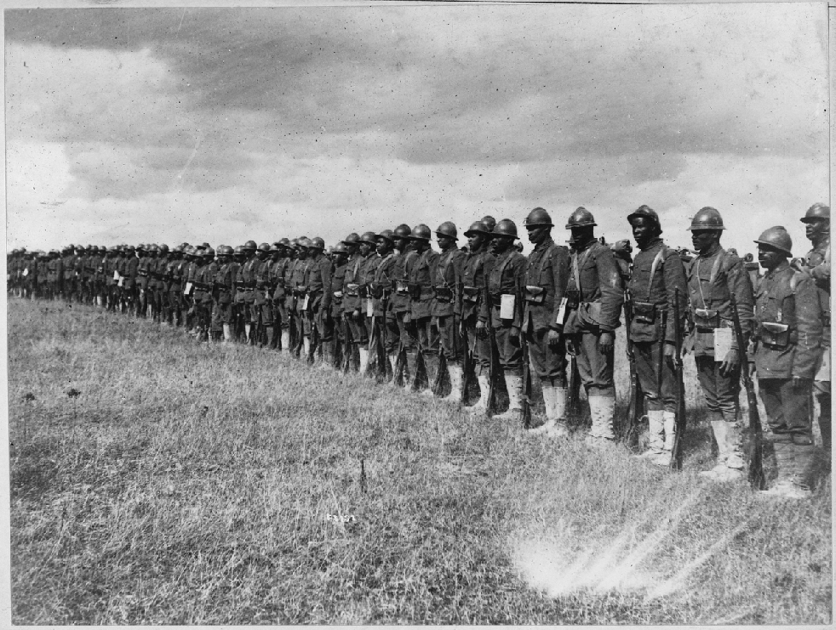
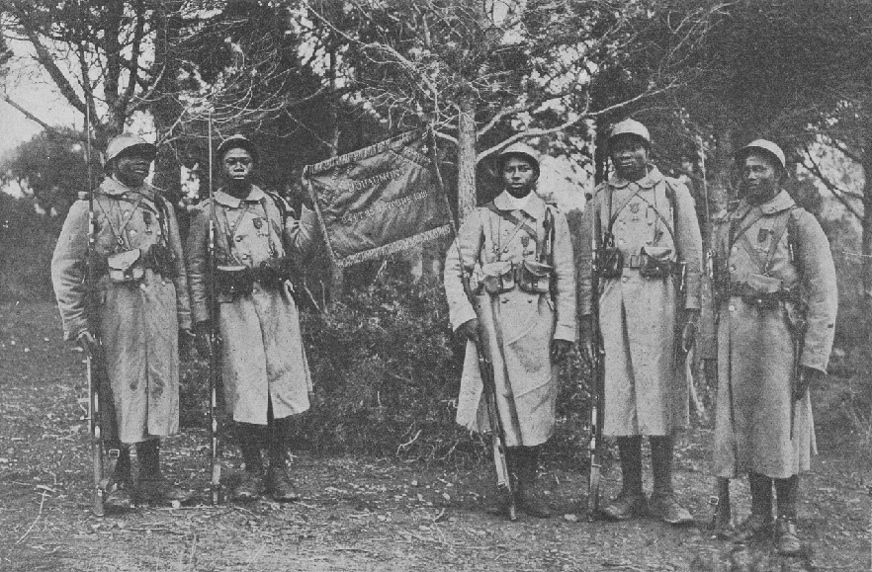
1. Présence de soldats noirs dans les armées
Fanion du 43e bataillon de tirailleurs sénégalais portant l'inscription Douaumont 1916 (source : Wikipedia)
15th Infantry in France, wearing French helmets (source : Wikipedia)

Slide 4
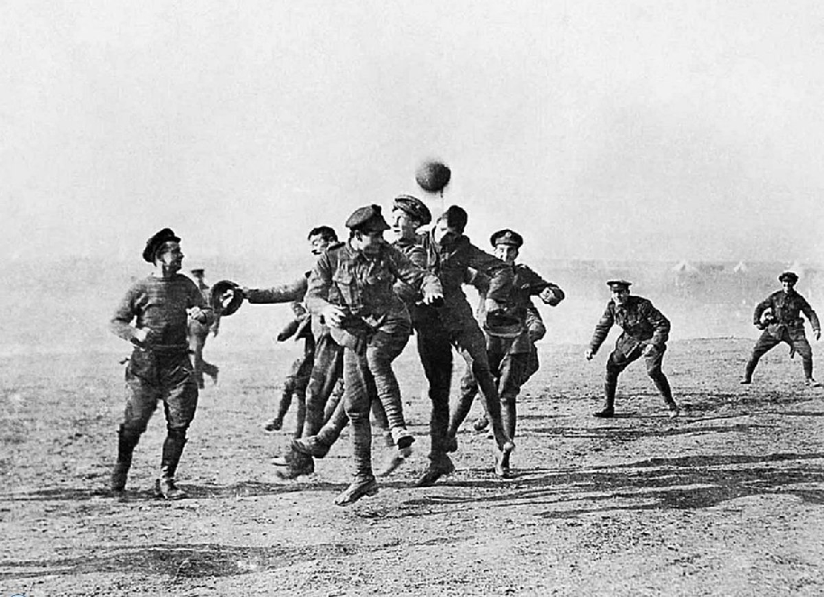
2. Trêves et fraternisations sur le front
Soldats anglais, écossais et allemands se livrant à une partie de football près d'Ypres (Belgique, décembre 1914)
Une du « The Daily Mirror » (9 janvier 2915)

Slide 5
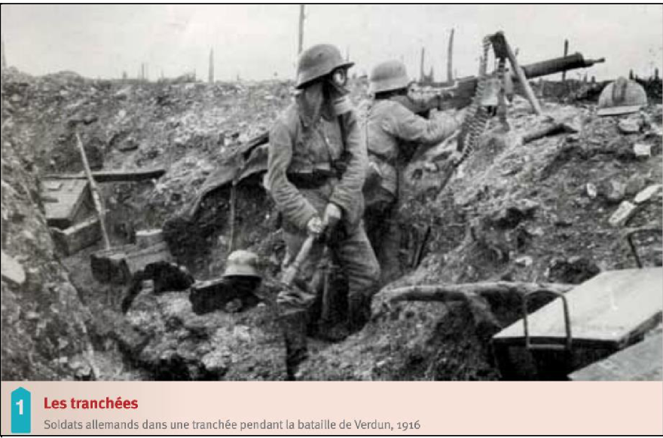
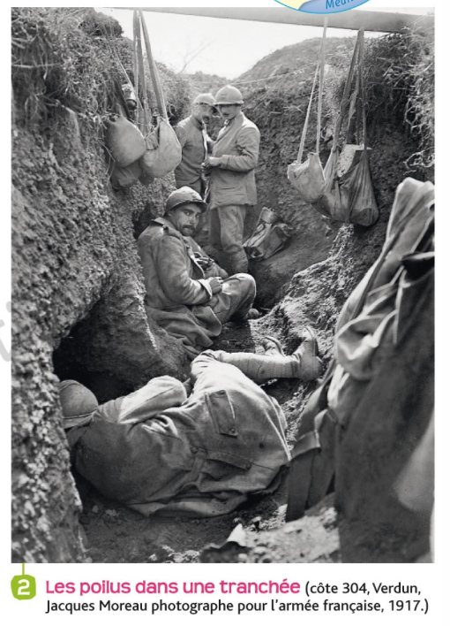
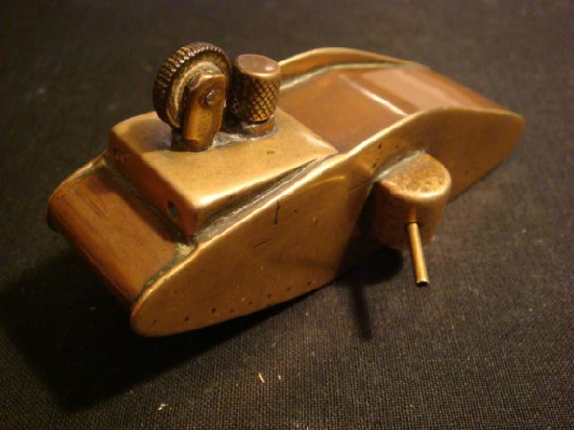
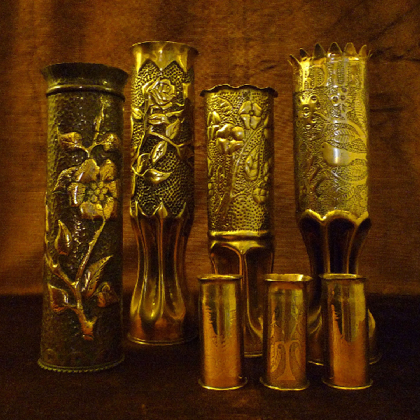
3. Les tranchées : lieu de combat et lieu de vie
Côte 304 à Verdun. Photo de Jacques Moreau, 1917.
Exemple d’artisanat des tranchées.
Briquet tank anglais. Coll. Ronaldojof
(Source : Wikipedia)
Exemple d’artisanat des tranchées.
Vases à décor floral Art nouveau, réalisés dans des douilles d’obus.
(Source : Wikipedia)

Slide 6
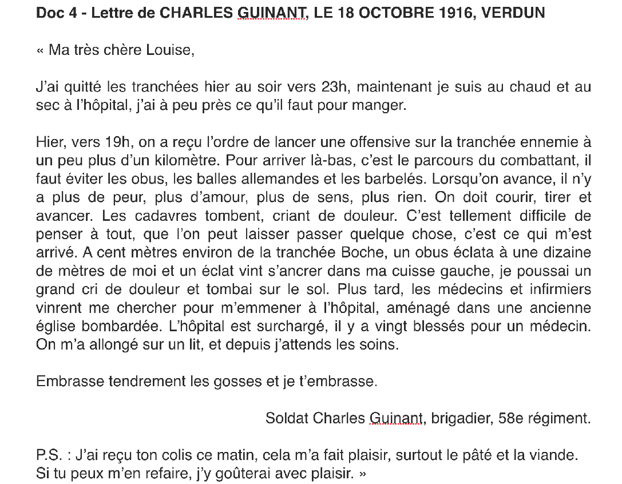
4. Les assauts : des évènements meurtriers et dramatiques
CHARLES GUINANT, 18 MARS 1916, VERDUN
« Ma chérie,
Je t’écris pour te dire que je ne reviendrai pas de la guerre. S’il te plaît, ne pleure pas, sois forte. Le dernier assaut m’a coûté mon pied gauche et ma blessure s’est infectée. Les médecins disent qu’il ne me reste que quelques jours à vivre. Quand cette lettre te parviendra, je serai peut-être déjà mort. Je vais te raconter comment j’ai été blessé.
Il y a trois jours, nos généraux nous ont ordonné d’attaquer. Ce fut une boucherie absolument inutile.
Au début, nous étions vingt mille. Après avoir passé les barbelés, nous n’étions plus que quinze mille environ. C’est à ce moment-là que je fus touché. Un obus tomba pas très loin de moi et un morceau m’arracha le pied gauche. Je perdis connaissance et je ne me réveillai qu’un jour plus tard, dans une tente d’infirmerie. Plus tard, j’appris que parmi les vingt mille soldats qui étaient partis à l’assaut, seuls cinq mille avaient pu survivre grâce à un repli demandé par le Général Pétain.
Dans ta dernière lettre, tu m’as dit que tu étais enceinte depuis ma permission d’il y a deux mois. Quand notre enfant naîtra, tu lui diras que son père est mort en héros pour la France. Et surtout, fais en sorte à ce qu’il n’aille jamais dans l’armée pour qu’il ne meure pas bêtement comme moi.
Je t’aime, j’espère qu’on se reverra dans un autre monde, je te remercie pour tous les merveilleux moments que tu m’as fait passer, je t’aimerai toujours.
Adieu »

Slide 7
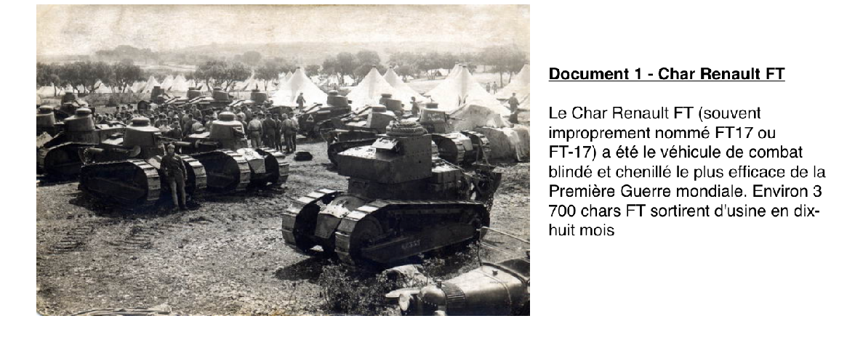
5. Les chars d’assaut : de nouvelles armes destructrices
Le Mark I a été le premier char britannique utilisé pendant la Première Guerre mondiale.
Il existait en deux versions distinctes, une version Male, munie de canons, et une version Female (Femelle) munie exclusivement de mitrailleuses destiné à « couvrir » les chars « males » en l’absence d’infanterie d’accompagnement .

Slide 8
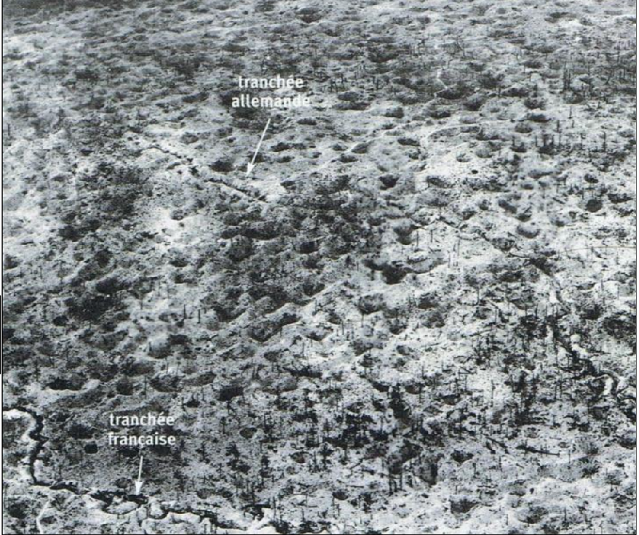
6. Le no man’s land : un espace désertique ?
EUGÈNE BOUIN, MAI 1916, VERDUN :
« Ma chère femme,
Tu ne peux pas imaginer le paysage qui nous environne, plus aucune végétation, ni même une ruine ; ici et là, un moignon de tronc d’arbre se dresse tragiquement sur le sol criblé par des milliers et des milliers de trous d’obus qui se touchent. Plus de tranchées ni de boyaux pour se repérer […]. Entre nous et les Allemands, pas de réseaux de barbelés, tout est pulvérisé au fur et à mesure de la canonnade. Mais plus active que le bombardement, pire que le manque de ravitaillement, c’est l’odeur qui traîne, lourde et pestilentielle, qui te serre les tripes, te soulève le cœur, t’empêche de manger et même de boire. Nous vivons sur un immense charnier où seuls d’immondes mouches gorgées de sang et de gros rats luisants de graisse ont l’air de se complaire : tout est empuanti par les cadavres en décomposition, les déchets humains de toutes sortes, les poussières des explosifs et les nappes de gaz. »
Verdun, vers 1917

Slide 9
7. Les blessés et les morts
Carte postale, Gueules cassées invités pour l’anniversaire du traité de Versailles,
28 janvier 1919
la plaque au pigeon de Verdun (1929).
Pigeon équipé en 1914 par l'armée allemande d'un appareil photo à obturateur programmé.

Slide 10
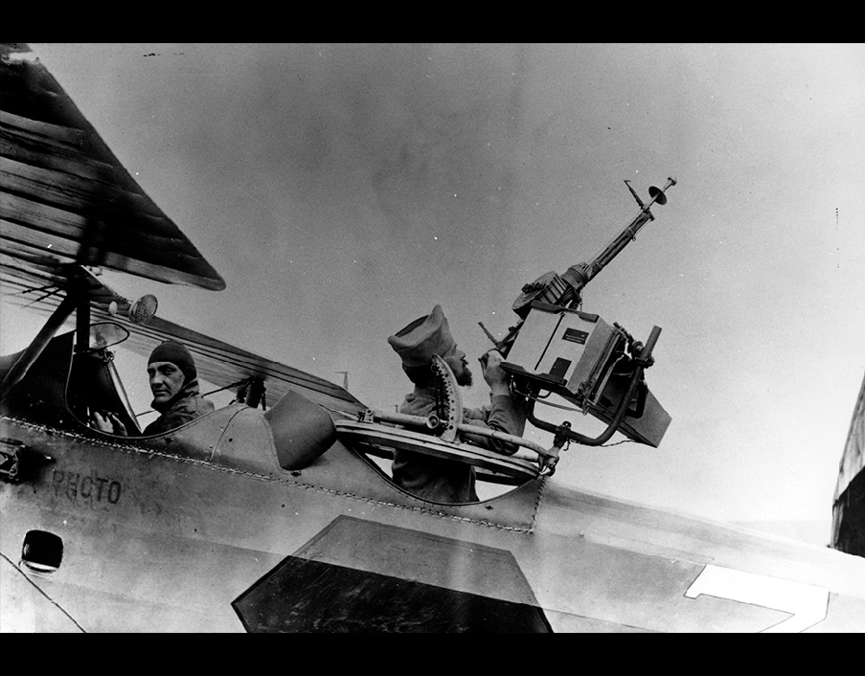
8. L’aviation
« il fallait se mettre debout, et pour ne pas être éjecté dans les remous, il était nécessaire de s’attacher le pied gauche à une attelle placée au fond de l’habitacle. » Le tout engoncé dans de grosses peaux de biques et les doigts presque paralysés dans d’épaisses moufles de cuir. »
Auguste Heiligenstein, Mémoires d’un observateur-pilote, Éditions de l’Officine, 1950-1960.
Source : http://www.museeairespace.fr/aller-plus-haut/la-photographie-a-la-conquete-de-lair/le-pilote-et-le-photographe/
Mitraillette ou appareil photo ? Il faut savoir jongler. Observateur à bord d’un Breguet XIV. 1914-1918, Col. Musée de l’Air et de l’Espace – Le Bourget

